Slide 1
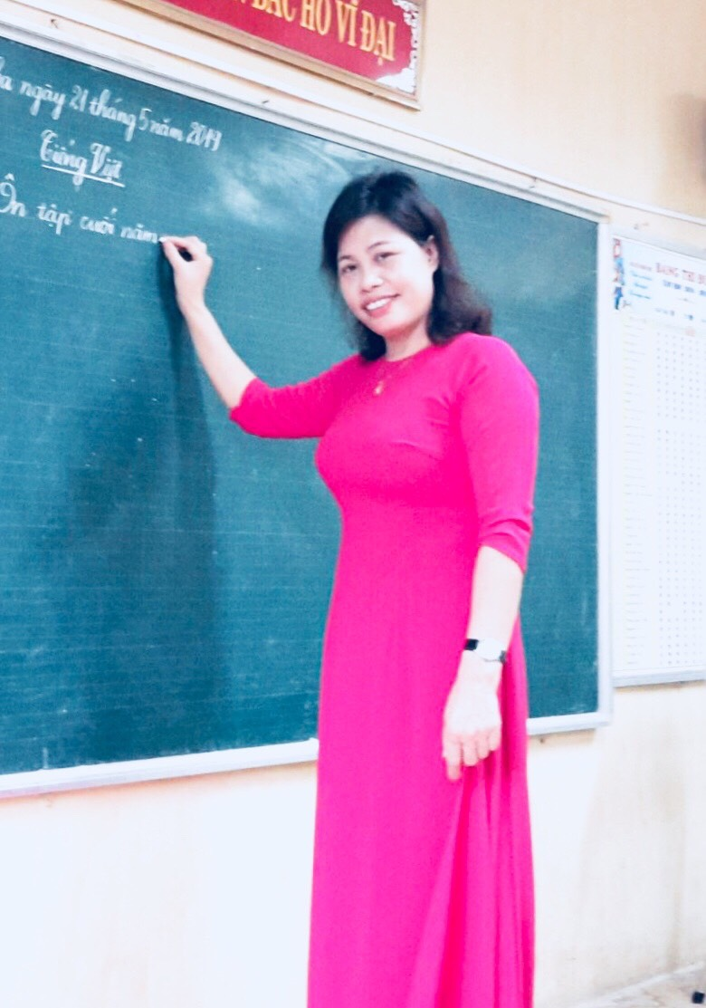



TRƯỜNG TIỂU HỌC TRUNG SƠN TRẦM
TOÁN
Lớp 3A1
40 NÀM
GẤP MỘT SỐ LÊN MỘT SỐ LẦN
(tiết 1 – trang 70)
GIÁO VIÊN: KIỀU THỊ MƠ

Slide 2
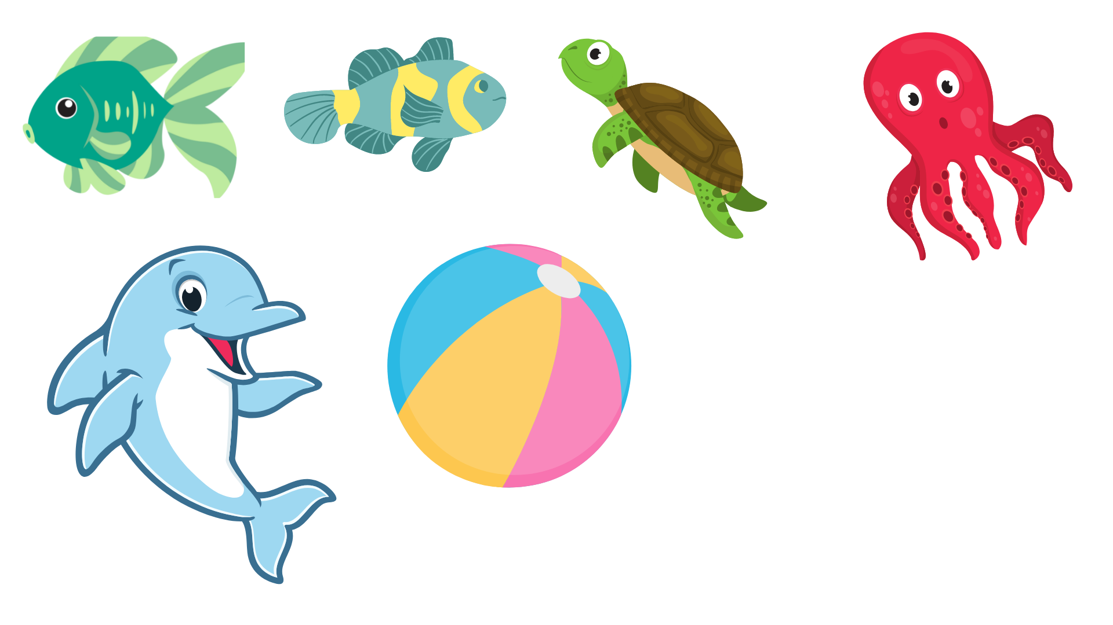




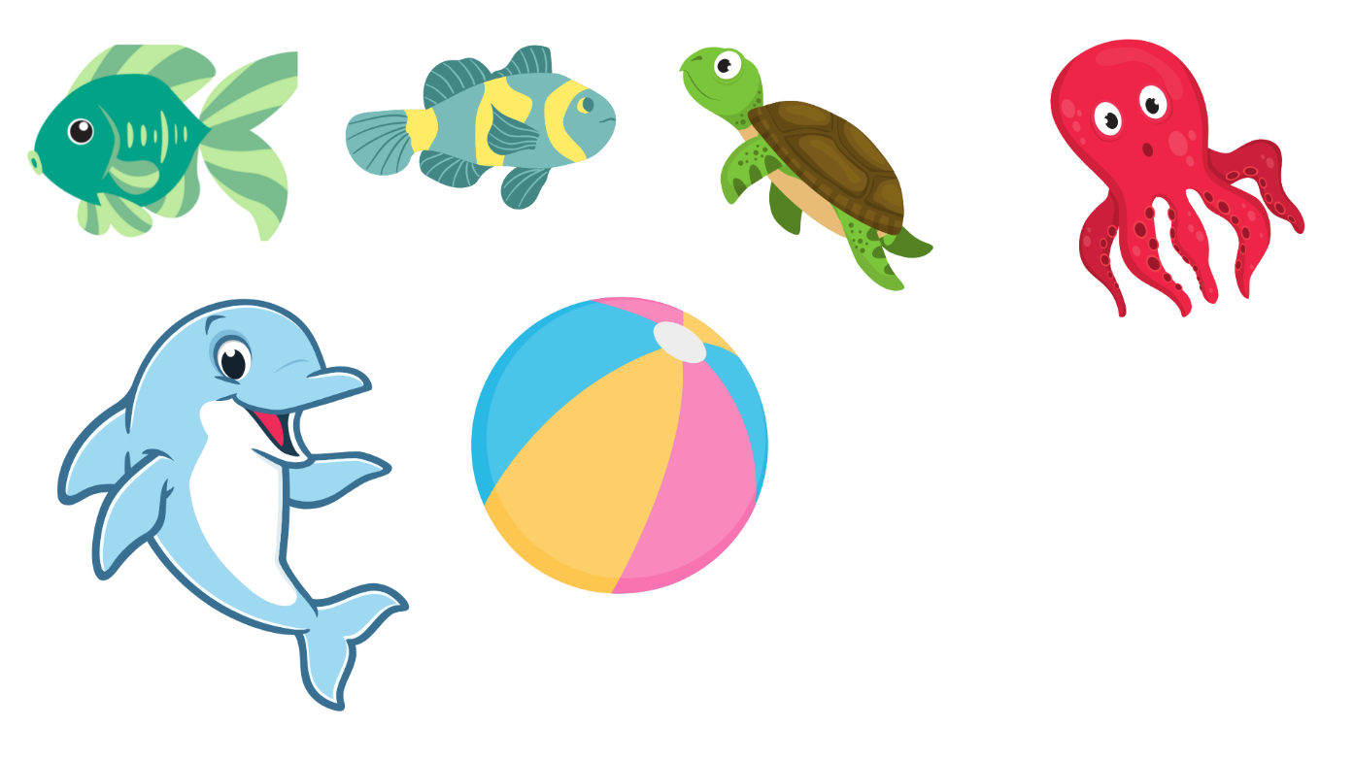


GIẢI CỨU CÁ HEO

Slide 3
Bạn cá heo con đang bị lạc ở một vùng biển xa xôi. Để trở về nhà, bạn cá heo con phải vượt qua một chặng đường dài với những con cá mập rất hung dữ. Em hãy giúp bạn cá heo chiến thắng loài vật nguy hiểm đó để trở về nhà an toàn nhé!

Slide 4


Tuấn có 15 viên bi, số bi của Tài nhiều hơn số bi của Tuấn 3 viên bi. Hỏi Tài có bao nhiêu viên bi?
A. 12
C. 18
A. 12
C. 18
D. 45
B. 5
D. 45
B. 5

Slide 5
Cảm ơn các bạn đã giúp mình chiến thắng loài cá mập hung dữ đó và bây giờ mình sẽ được trở về ngôi nhà thân yêu của mình!

Slide 6
Tuấn có 15 viên bi, số bi của Tài nhiều hơn số bi của Tuấn 3 viên bi. Hỏi Tài có bao nhiêu viên bi?
Tuấn có 15 viên bi, số bi của Tài gấp 3 lần số bi của Tuấn. Hỏi Tài có bao nhiêu viên bi?

Slide 7
Bài toán:
Việt có 6 quả táo. Số táo của Mai gấp 4 lần số táo của Việt. Hỏi Mai có bao nhiêu quả táo?
Tóm tắt
6 quả
Việt:
Mai:

Slide 8
Bài toán:
2 lần
5 lần
Việt có 6 quả táo. Số táo của Mai gấp 4 lần số táo của Việt. Hỏi Mai có bao nhiêuquả táo?
Tóm tắt
Bài giải
6 quả
Mai có số quả táo là:
Việt:
6 x 4 = 24 (quả)
Mai:
Đáp số: 24 quả táo
? quả
6 x 5 = 30 (quả)
6 x 2 = 12 (quả)

Slide 9
Bài toán:
Việt có 6 quả táo. Số táo của Mai gấp 4 lần số táo của Việt. Hỏi Mai có bao nhiêu quả táo?
Tóm tắt
Bài giải
6 quả
Mai có số quả táo là:
Việt:
6 x 4 = 24 (quả)
Mai:
Đáp số: 24 quả táo
? quả
Muốn gấp một số lên một số lần, ta lấy số đó nhân với số lần.
Muốn gấp một số lên một số lần, ta làm thế nào?

Slide 10
Tuấn có 15 viên bi, số bi của Tài gấp 3 lần số bi của Tuấn. Hỏi Tài có bao nhiêu viên bi?
12
45
18
12
45
18

Slide 11
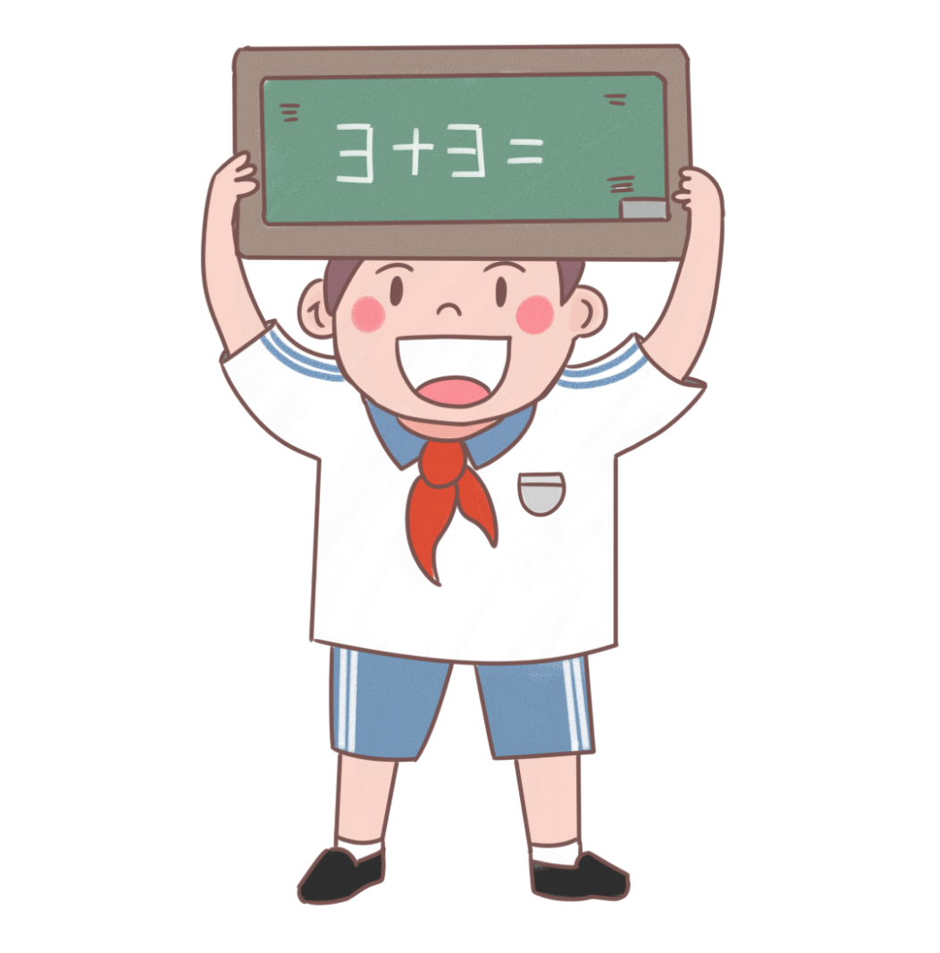
1. Số ?
Phiếu
bài tập
Số đã cho | 4 | 7 | 11 | 8 | 9
Thêm vào số đã cho 8 đơn vị |  | ? | ? | ? | ?
Gấp 8 lần số đã cho |  | ? | ? | ? | ?
12
15
19
16
17
32
56
88
64
72
Muốn gấp một số lên 8 lần ta làm thế nào?
Muốn thêm 8 đơn vị vào một số, ta lấy số đó cộng với 8.
Muốn thêm 8 đơn vị vào một số ta làm thế nào?
Muốn gấp một số lên 8 lần, ta lấy số đó nhân với 8.

Slide 12
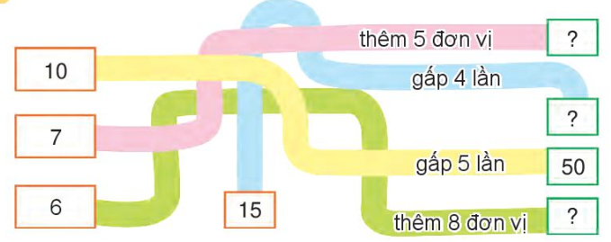
TRÒ CHƠI: THI TIẾP SỨC
TRÒ CHƠI: THI TIẾP SỨC
2. Số ?
12
60
50
14

Slide 13
2. Số ?
12
60
50
14
14
Muốn gấp một số lên một số lần, ta lấy số đó nhân với số lần.
Thêm 1 số đơn vị Làm tính cộng
Muốn gấp một số lên một số lần, ta làm thế nào?
Muốn thêm một số đơn vị vào một số nào đó, ta lấy số đó cộng với số đơn vị cần thêm vào.
Muốn thêm một số đơn vị vào một số nào đó, ta làm thế nào?
Gấp 1 số lần Làm tính nhân

Slide 14

Năm nay con 9 tuổi, tuổi bố gấp 4 lần tuổi con. Hỏi năm nay bố bao nhiêu tuổi?
3
Tóm tắt
Bài giải
9 tuổi
Con:
Số tuổi của bố năm nay là:
Bố :
9 x 4 = 36 (tuổi)
? tuổi
Đáp số: 36 tuổi

Slide 15

TRÒ CHƠI HỘP QUÀ BÍ MẬT

Slide 16








Slide 17








Muốn gấp một số lên nhiều lần ta làm thế nào?
Muốn gấp một số lên một số lần ta lấy số đó nhân với số lần.
Một quyển vở
GO HOME

Slide 18
Nhà bác An nuôi được 9 con gà, số con vịt nuôi được gấp đôi số con gà. Hỏi nhà bác An nuôi được bao nhiêu con vịt?
Nhà bác An nuôi được 18 con vịt.
GO HOME
Một tràng vỗ tay

Slide 19
Để thưởng cho thành tích học tập của 2 con sau một tuần học, mẹ thưởng cho chị 10 cái kẹo. Số kẹo mẹ thưởng cho em nhiều hơn chị 5 cái. Hỏi mẹ đã thưởng cho em bao nhiêu cái kẹo?
Mẹ đã thưởng cho em 15 cái kẹo.
Một chiếc khẩu trang
GO HOME

Slide 20
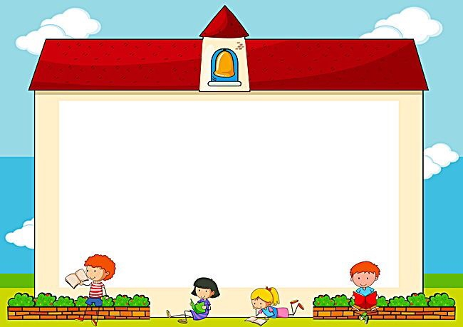
VỀ NHÀ
1. Học thuộc qui tắc trong SGK tr. 70.
2. Chuẩn bị bài sau:
- Gấp một số lên một số lần (tiết 2) tr. 71
- Tập làm bài 1,2,3,4 (tr. 71).

Slide 21

Xin trân trọng cảm ơn quý Thầy Cô giáo
về dự giờ thăm lớp 3A1!
Kính chúc quý Thầy Cô mạnh khoẻ, hạnh phúc!
Chúc các em học sinh chăm ngoan, học giỏi!
Xin chân thành cảm ơn các thầy cô giáo
về thăm lớp dự giờ!
Kính chúc các thầy cô sức khoẻ!
Chúc các em học giỏi!

Slide 23
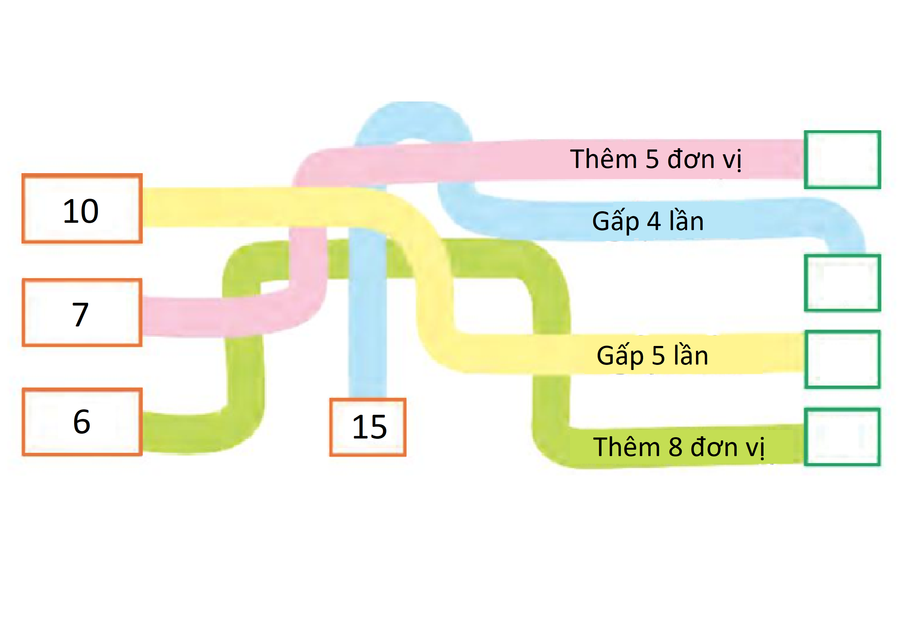
2. Số ?
50

